Slide 1
JavaEE应用开发基础 绪论

Slide 2
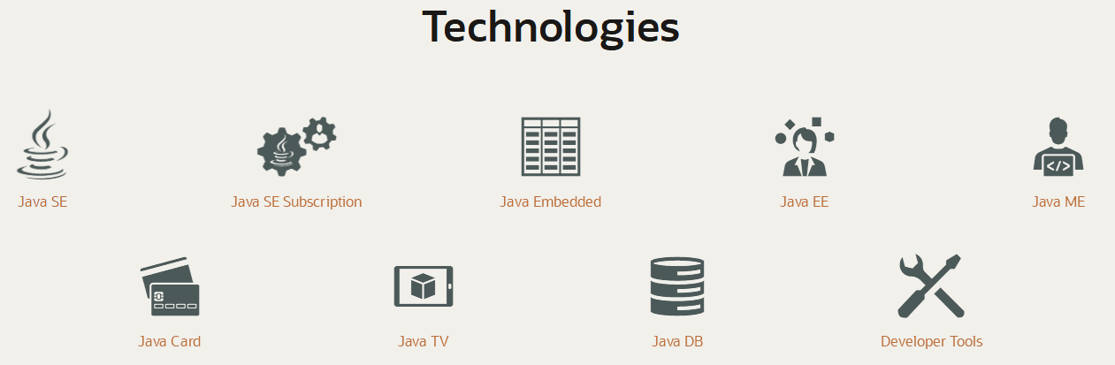
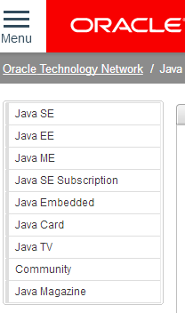
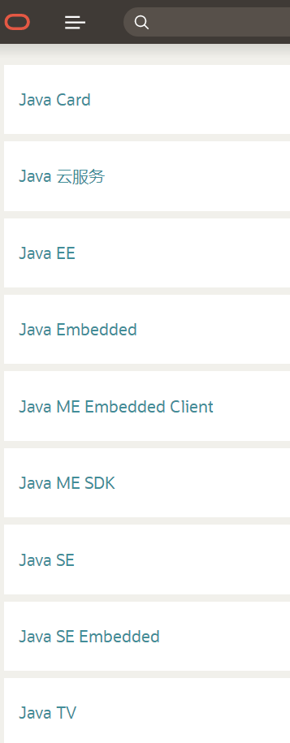
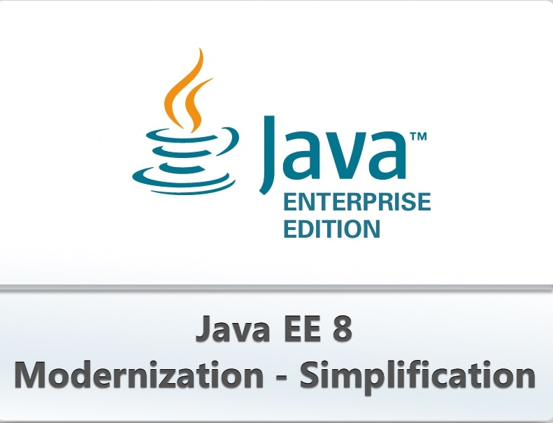
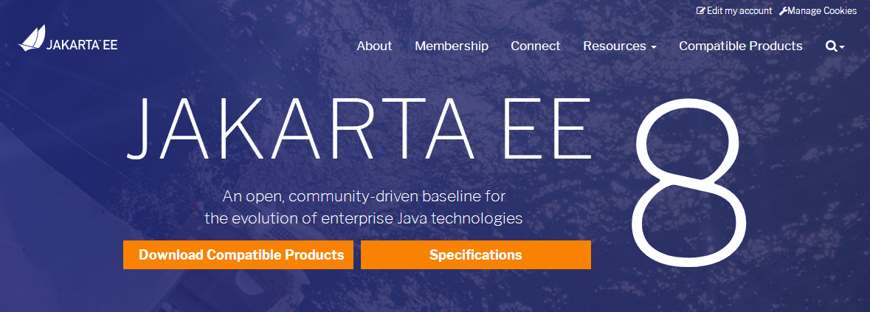
序言
Java有几个版本？

Slide 3
序言——Java EE 8都包含哪些技术？
Web Services & Security Technologies
JAX-RPC 1.1
JAX-RS 2.1
JAXR 1.0
Java EE Security API 1.0
Java Authentication Service 1.1
Enterprise Application Technologies
Common Annotations 1.3
JavaMail 1.6
Concurrency 1.0
Bean Validation 2.0
Interceptors 1.2
Batch 1.0
JPA 2.2
JMS 2.0
CDI 2.0
DI 1.0
JTA 1.2
EJB 3.2
JCA 1.7
JSF 2.3
Expression Language 3.0
JSP 2.3
JSTL 1.2
Web Application Technologies
Java API for WebSocket 1.1
Java API for JSON Binding 1.0
Java API for JSON Processing 1.1
Servlet 4.0
Related Specs in Java SE
JDC 4.0
StAX 1.0
JMX 2.0
SAAJ 1.3
JAXP 1.6
JAXB 2.2
JAX-WS 2.2
JAF 1.1
Java EE Platform
Java Platform, Enterprise Edition 8 (Java EE 8)
Notes:
Java EE Platform Java Platform, Enterprise Edition 8 (Java EE 8) JSR 366Download spec Web Application TechnologiesJava API for WebSocket 1.1JSR 356Download spec
Java API for JSON Binding 1.0JSR 367Download spec
Java API for JSON Processing 1.1JSR 374Download spec
Java Servlet 4.0JSR 369Download spec
JavaServer Faces 2.3JSR 372Download spec
Expression Language 3.0JSR 341Download spec
JavaServer Pages 2.3JSR 245Download spec
Standard Tag Library for JavaServer Pages (JSTL) 1.2JSR 52Download spec
Enterprise Application TechnologiesBatch Applications for the Java Platform 1.0JSR 352Download spec Concurrency Utilities for Java EE 1.0JSR 236Download spec Contexts and Dependency Injection for Java 2.0JSR 365Download spec
Dependency Injection for Java 1.0JSR 330Download spec
Bean Validation 2.0JSR 380Download spec
Enterprise JavaBeans 3.2JSR 345Download spec
Interceptors 1.2 JSR 318Download spec
Java EE Connector Architecture 1.7JSR 322Download spec Java Persistence 2.2JSR 338Download spec
Common Annotations for the Java Platform 1.3JSR 250Download spec
Java Message Service API 2.0JSR 343Download spec Java Transaction API (JTA) 1.2JSR 907Download spec
JavaMail 1.6 JSR 919Download spec Web Services TechnologiesJava API for RESTful Web Services (JAX-RS) 2.1JSR 370Download spec
Implementing Enterprise Web Services 1.3JSR 109Download spec Web Services Metadata for the Java Platform 2.1JSR 181Download spec Java API for XML-Based RPC (JAX-RPC) 1.1 (Optional)JSR 101Download spec Java API for XML Registries (JAXR) 1.0 (Optional) JSR 93Download spec Management and Security TechnologiesJava EE Security API 1.0JSR 375Download spec
Java Authentication Service Provider Interface for Containers 1.1JSR 196Download spec
Java Authorization Contract for Containers 1.5JSR 115Download spec Java EE Application Deployment 1.2 (Optional)JSR 88Download spec J2EE Management 1.1JSR 77Download spec Debugging Support for Other Languages 1.0JSR 45Download spec
Java EE-related Specs in Java SEJava Management Extensions (JMX) 2.0JSR 3Download spec SOAP with Attachments API for Java (SAAJ) Specification 1.3JSR 67Download spec Streaming API for XML (StAX) 1.0JSR 173Download spec Java API for XML Processing (JAXP) 1.6JSR 206Download spec Java Database Connectivity 4.0JSR 221Download spec Java Architecture for XML Binding (JAXB) 2.2JSR 222Download spec Java API for XML-Based Web Services (JAX-WS) 2.2JSR 224Download spec JavaBeans Activation Framework (JAF) 1.1JSR 925Download spec

Slide 4
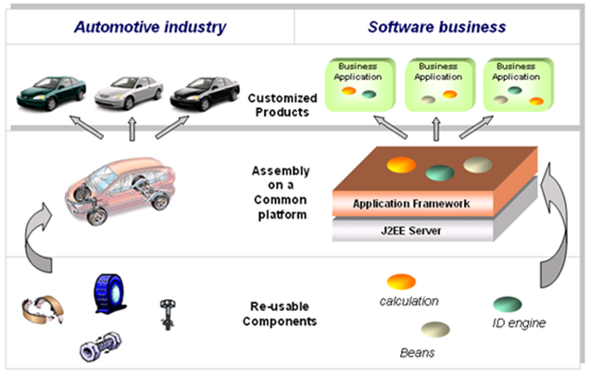
为什么学习框架？
基于框架的软件开发方式和汽车生产方式（工业化生产方式）很类似
销售定制产品
平台组装汽车
工厂生产零件
定制软件功能
组装业务逻辑
（调用组件）
实例化组件

Slide 5
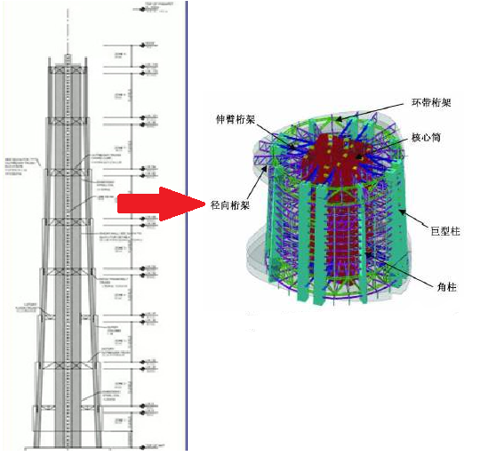
框架
是应用系统的骨架
任务标准化+可重用组件
提供了可执行的代码
迅速开发+健壮的设计模型
可以缩短应用系统开发的周期
可以减少编码量
构件定制+易于测试
上海中心结构形式：巨型支撑的框架-核心筒体系
Notes:
是应用系统的骨架，将软件开发中反复出现的任务标准化，以可重用的形式提供使用
大多提供了可执行的具体程序代码，支持迅速地开发出可执行的应用；但也可以是抽象的设计框架，帮助开发出健壮的设计模型
好的抽象、设计成功的框架，能够大大缩短应用系统开发的周期
在预制框架上加入定制的构件，可以大量减少编码量，并容易测试

Slide 6

Java EE应用概述
Struts 2框架
具有组件的模块化、灵活性和重用性的优点
简化了基于MVC的Web应用程序的开发
MVC：Model（模型）、View（视图）、Controller（控制器）
View负责页面的显示工作
Controller负责处理及跳转工作
Model负责数据的存取
Notes:
2007年

Slide 7


Java EE应用概述
Spring MVC（Spring Web MVC）
属于SpringFrameWork
构建 Web 应用程序的全功能 MVC 模块
使用 Spring 可插入的 MVC 架构，可以选择是使用内置Spring Web 框架还可以是 Struts 这样的 Web 框架

Slide 8

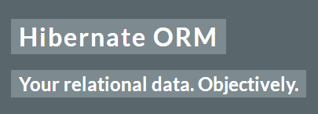

Java EE应用概述
Hibernate框架
传统访问数据库：直接用JDBC
基于SQL操作
面向关系而不是面向对象
利用Hibernate访问数据库：ORM
ORM：对象关系映射
对象←映射→关系
程序员操作对象，框架会转换为关系操作
Gavin King
Notes:
Gavin King是Hibernate的创始人，EJB3.0专家委员会成员，JBoss核心成员之一，也是《Hibernate in Action》一书的作者。Gavin King1974年出生于一个名叫Mudgee的小镇，现在居住在澳大利亚默尔本市。Gavin对于做事情的执着始于十一岁时，他最早的软件开发成果毁于极其糟糕、不稳定的Commodore 64磁带驱动。Gavin King曾在Monash大学攻读数学，2003年9月，Gavin King加入了JBoss，全面领导hibernate的开发，并给客户提供最好的服务和培训。目前，Gavin King在红帽公司负责JBoss Hibernate 和基于CMP 引擎的新Hibernate项目的开发。

Slide 9

Java EE应用概述
MyBatis
定义：是一款优秀的持久层框架
支持定制化SQL、存储过程以及高级映射
历史：Apache的一个开源项目iBatis
特点：
简单易学
灵活（SQL写在xml里）
解除SQL与程序代码的耦合：更清晰，更易维护，更易单元测试
提供映射标签，支持对象与数据库的ORM字段关系映射
提供对象关系映射标签，支持对象关系组建维护
提供xml标签，支持编写动态SQL
Notes:
iBATIS一词来源于"internet"和"abatis"的组合，是一个基于Java的持久层框架。iBATIS提供的持久层框架包括SQL Maps和Data Access Objects(DAOs)

Slide 10



Java EE应用概述
Spring框架
历史：2003年
创始人：Rod Johnson
Spring为企业应用的开发提供了一个轻量级的解决方案
依赖注入
基于AOP的声明式事务管理
多种持久层的整合
优秀的Spring Web MVC框架
Spring可以贯穿程序的各个层之间，以高度的开放性和它们紧密的整合
Rod Johnson
Notes:
Spring是一个开源框架，它由Rod Johnson创建。它是为了解决企业应用开发的复杂性而创建的。Spring使用基本的JavaBean来完成以前只可能由EJB完成的事情。然而，Spring的用途不仅限于服务器端的开发。从简单性、可测试性和松耦合的角度而言，任何Java应用都可以从Spring中受益。

Slide 11
Java EE应用概述
JSF
JavaServer Faces (JSF) 技术是构建Web应用的框架
JSF将Web应用框架开发推进了一步，以Servlet API和JSP技术为基础
JSF
Spring MVC
Servlet API
JSP/Servlet
API
功能性
Struts
体系结构更理想, RAD, 便于维护
Notes:
rapid application develop(快速应用开发)

Slide 12
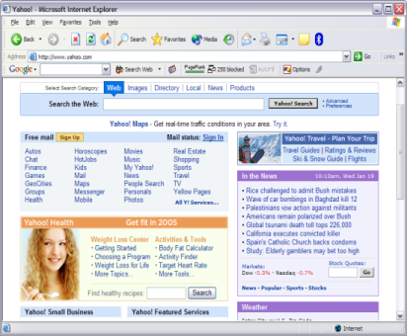
Java EE应用概述
JSF
JSF与Struts
JSF与 Struts功能上有部分重叠
JSF是一个更完整的模型
开发团队对Struts和JSF有不同的设计目标
IBM工具和中间件都支持JSF与Struts，但更侧重JSF
JSF同样基于MVC架构
视图
控制器
模型
JavaBean
JSPs
Faces
Servlet
数据库
EJB

Slide 13
Java EE应用概述
Enterprise JavaBeans(EJB)
是一种服务器端的软件组件模型
是Java EE的基础和最重要的部分
EJB 3.0中的组件分为三个主要类别：会话Bean、消息驱动Bean和实体Bean
特点：分布式+依赖注入+AOP
Web Service
是一种应用程序，使用标准的互联网协议(HTTP和XML)，将功能发布在互联网和企业内部网上
可将Web服务视作Web上的组件编程
可实现跨平台跨语言调用

Slide 14
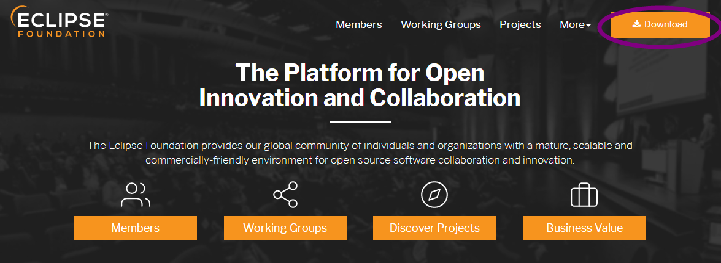
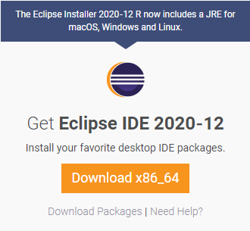
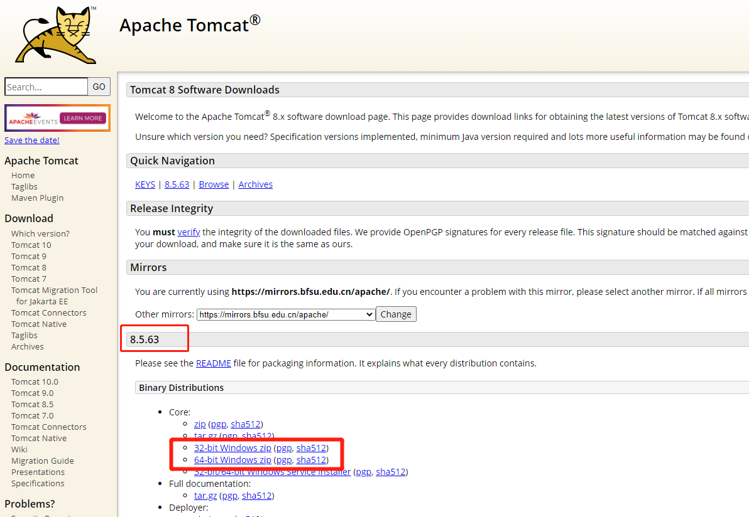
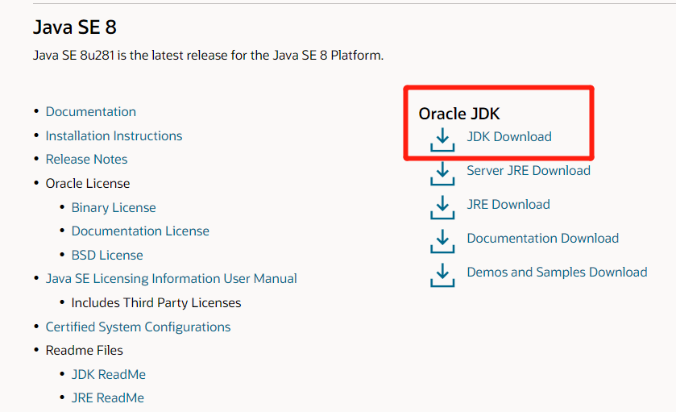
开发环境安装
JDK 推荐1.8
Eclipse 推荐2020-12
Tomcat 推荐8.5

Slide 15
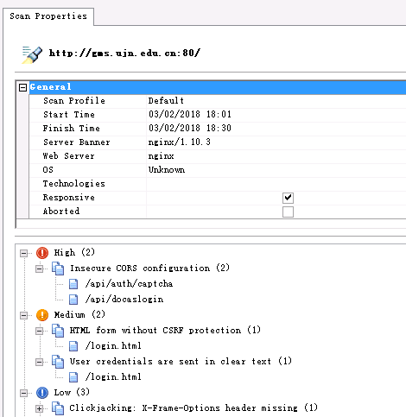
关于安全
讨论：我们的Web应用面临哪些安全威胁？

Slide 16
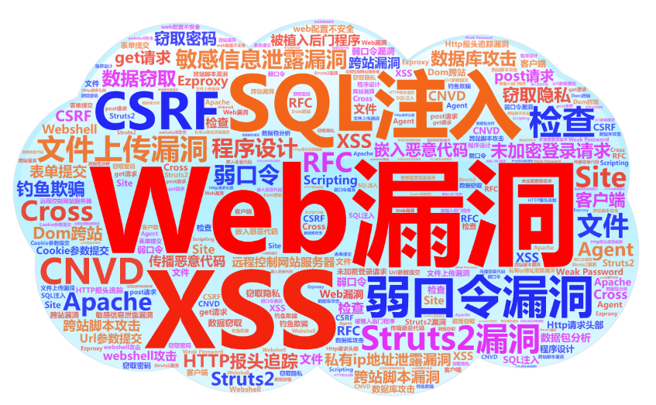
关于安全
检测漏洞
专用工具：Nikto、AWVS（收费）、OWASP Zed（ZAP）、 BurpSuite、Nessus等等
http://webscan.360.cn/
查找漏洞解决办法
百度：Tomcat 安全漏洞 site:cnvd.org.cn
常见Web漏洞
Notes:
SQL注入攻击（SQL Injection），简称注入攻击、SQL注入，被广泛用于非法获取网站控制权，是发生在应用程序的数据库层上的安全漏洞。在设计程序，忽略了对输入字符串中夹带的SQL指令的检查，被数据库误认为是正常的SQL指令而运行，从而使数据库受到攻击，可能导致数据被窃取、更改、删除，以及进一步导致网站被嵌入恶意代码、被植入后门程序等危害。
跨站脚本攻击（Cross-site scripting，通常简称为XSS）发生在客户端，可被用于进行窃取隐私、钓鱼欺骗、窃取密码、传播恶意代码等攻击。 XSS攻击使用到的技术主要为HTML和Javascript，也包括VBScript和ActionScript等。XSS攻击对WEB服务器虽无直接危害，但是它借助网站进行传播，使网站的使用用户受到攻击，导致网站用户帐号被窃取，从而对网站也产生了较严重的危害。
弱口令(weak password) 没有严格和准确的定义，通常认为容易被别人（他们有可能对你很了解）猜测到或被破解工具破解的口令均为弱口令。
HTTP报头追踪漏洞
HTTP/1.1（RFC2616）规范定义了HTTP TRACE方法，主要是用于客户端通过向Web服务器提交TRACE请求来进行测试或获得诊断信息。当Web服务器启用TRACE时，提交的请求头会在服务器响应的内容（Body）中完整的返回，其中HTTP头很可能包括Session Token、Cookies或其它认证信息。攻击者可以利用此漏洞来欺骗合法用户并得到他们的私人信息。该漏洞往往与其它方式配合来进行有效攻击，由于HTTP TRACE请求可以通过客户浏览器脚本发起（如XMLHttpRequest），并可以通过DOM接口来访问，因此很容易被攻击者利用。
Struts2远程命令执行
ApacheStruts是一款建立Java web应用程序的开放源代码架构。Apache Struts存在一个输入过滤错误，如果遇到转换错误可被利用注入和执行任意Java代码。 网站存在远程代码执行漏洞的大部分原因是由于网站采用了Apache Struts Xwork作为网站应用框架，由于该软件存在远程代码执高危漏洞，导致网站面临安全风险。CNVD处置过诸多此类漏洞，例如：“GPS车载卫星定位系统”网站存在远程命令执行漏洞(CNVD-2012-13934)；Aspcms留言本远程代码执行漏洞（CNVD-2012-11590）等。
跨站请求伪造（ CSRF ）
示例1：
银行网站A，它以GET请求来完成银行转账的操作，如：http://www.mybank.com/Transfer.php?toBankId=11&money=1000
危险网站B，它里面有一段HTML的代码如下：
<img src=http://www.mybank.com/Transfer.php?toBankId=11&money=1000>
首先，你登录了银行网站A，然后访问危险网站B，噢，这时你会发现你的银行账户少了1000块......

Slide 17
JavaEE解决问题的思路
方案一（开源）：
SpringMVC框架（Struts框架）
Spring框架
MyBatis框架（Hibernate框架）
AXIS或者CXF
前端：Bootstrap、jQuery（EasyUI）、Vue.js
方案二（官方）：
JSF
EJB
JPA
JAX-WS

Slide 18
作业
1、什么是面向对象编程？面向对象编程的原则有哪些？
2、安装开发环境，拍照或录像上传。
要求：通过“济南大学网络教学平台”提交
问答题录入文本提交
编程题拍照提交，至少包括代码和运行结果

